Slide 1
SEMINAIRE
QUELQUES SITUATIONS POUR TRAVAILLER SUR LES CONCEPTIONS DE FUTURS PROFESSEURS DE MATHEMATIQUES SUR LA NOTION DE LIMITE AU LYCÉE
DOUMBIA* Cheick Oumar
* Ecole Normale Supérieure de Bamako – Mali – cheickodoum@gmail.com

Slide 2
Des situations-problèmes sur la notion de limite pour déstabiliser des conceptions erronées de futurs professeurs de mathématiques en lycée

Slide 3
INTRODUCTION
La notion de limite a fait l’objet de nombreux travaux en didactique des mathématiques. Nous citons entre autres, CORNU (1983), SIERPINSKA (1985), ARTIGUE (1996), BKOUCHE (1997), JOB (2011), LECORRE (2016), DOUMBIA (2020). Ces travaux ont permis de mettre en exergue :
des obstacles épistémologiques relatifs à la notion de limite
la nécessité de la définition formelle dans l’enseignement de la notion de limite
la polysémique de la notion
Pour lever ces confusions autour de la notion de limite, on peut faire une analyse fine de sa définition formelle en epsilon et delta, et proposer des situations nécessitant de raisonner sur cette définition formelle.

Slide 4
QUELQUES OBSTACLES EPISTEMOLOGIQUES DE LA NOTION DE LIMITE
Les difficultés liées à la formalisation standard de la notion de limite. Artigue (1996), Bkouche (1997), Serpinska (1985)
La limite atteinte ou non
La confusion entre la limite et l’image
La non prise en compte de la position du point a par rapport à Df
La limite est la limite à gauche

Slide 5
Contradiction entre les deux problématiques et la complémentarité
On voit ainsi apparaître une contradiction entre les deux problématiques;
la première met l'accent sur le mouvement de la variable indépendante et l'effet d'entraînement sur la variable dépendante,
la seconde met l'accent sur la variable dépendante et la façon dont elle force les valeurs de la première variable.
D’après R. Bkouche c’est cette contradiction qui constitue l'une des difficultés de la notion de limite, difficulté qui relève de l'ordre mathématique et c'est en cela qu'elle est une difficulté pédagogique.

Slide 6
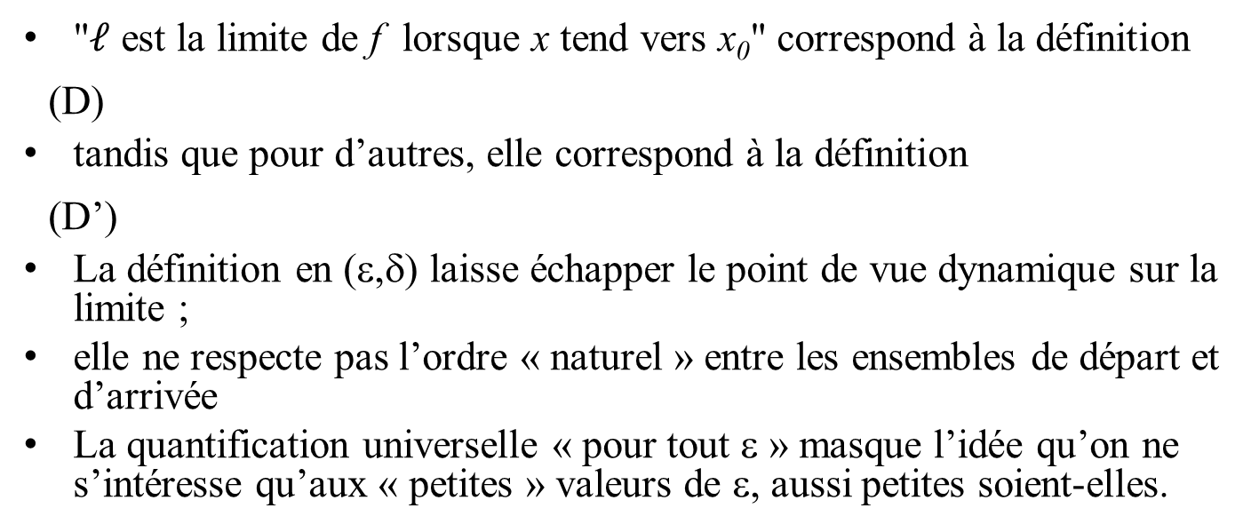
ANALYSE MATHEMATIQUE DES DEFINITIONS FORMELLES EN EPSILON ET DELTA
"$𝓁$ est la limite de f lorsque x tend vers x₀" correspond à la définition
(D)
tandis que pour d’autres, elle correspond à la définition
(D’)
La définition en (ε,δ) laisse échapper le point de vue dynamique sur la limite ;
elle ne respecte pas l’ordre « naturel » entre les ensembles de départ et d’arrivée
La quantification universelle « pour tout ε » masque l’idée qu’on ne s’intéresse qu’aux « petites » valeurs de ε, aussi petites soient-elles.

Slide 7
ANALYSE DU PROGRAMME ET DES MANUELS
Le programme privilégie le cadre graphique et le cadre algébrique, mais il ne prévoit pas une interaction entre les deux :
■ Le graphique sert de support intuitif, il peut être source de difficultés car les élèves peuvent confondre la valeur de la fonction en x et le point de la courbe d’abscisse x.
En le mettant en interaction avec l’expression algébrique et la table de valeurs ces difficultés pourraient être levées sans difficultés majeures.
■ L’objectif du contenu du programme est la mise en place d’outils permettant de calculer des limites. Les choix opérés ne permettent pas de donner un sens mathématique à la notion de limite ; ils permettent seulement de calculer certaines limites.

Slide 8
ANALYSE DU PROGRAMME ET DES MANUELS
Niveau et collection | Type de définition | Cadres et registres | Prise en compte de Df | Confusion entre limite et continuité | OM
1ère CDE ALEPH1 | Intuitive et formelle | Algébrique et géométrique | Oui | Non | Topologie des limites
1ère scientifique Transmath | Intuitive Sémi-formelle | Algébrique et géométrique | Implicite | Non | Algèbre des limite
Term B ALEPH0 | Formelle | Algébrique | Oui | Non | Topologie de limites
CIAM 1ère SM | Intuitive | Algébrique, géométrique et numérique | Non | Oui | Algèbre des limites
IRMA 1ère CE | Intuitive | Algébrique et géométrique | Oui | Non | Algèbre des limites
IRMA 1ère D | Intuitive et formelle | géométrique, algébrique et numérique | Oui | Oui | Algèbre des limites
IRMA Terminale CE | Intuitive Sémi-formelle | Algébrique | Oui | Non | Algèbre des limites
1ère SE Transmath | Intuitive | Algébrique et géométrique | Oui | Oui | Algèbre des limites
Mathématiques tout-en-un pour la licence niveau L1 | A partir des suites (convergence) | Algébrique | Oui | Non | Topologie des limites
Maths tome1 F. liret et M. Zisman | Intuitive et formelle | Algébrique et géométrique | Oui | Non | Topologie des limites
Doneddu tome 8 analyse | Formelle | Algébrique | Oui | Oui | Topologie des limites

Slide 9
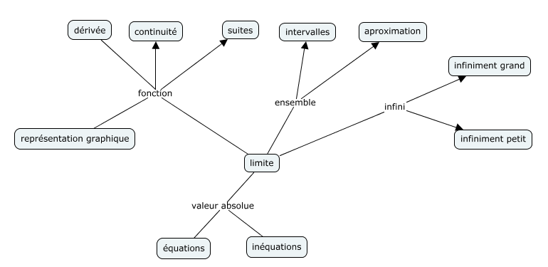
ANALYSE DU PROGRAMME ET DES MANUELS
MER extrait des manuels du secondaire
La notion de limite n’est pas mise en relation avec tout son champ conceptuel, la logique et d´autres aspects importants manquent. Avec ce modèle épistémologique, les élèves apprennent à factoriser et simplifier les expressions des fonctions rationnelles, à décomposer en élément simples une fonction, rendre rationnelle le dénominateur et ou le numérateur d’une fonction irrationnelle, donner un sens à epsilon. Ils n’ont pas accès aux significations de delta, de l’implication, et les quantificateurs qui permettent de donner un sens à la définition formelle de la limite

Slide 10
LES SITUATIONS
Trois situations ont été proposées avec les objectifs suivants :
Situation 1 : Accéder à l’interprétation des futurs professeurs de la définition formelle et savoir leur préférence entre la définition intuitive et la définition formelle de la limite.
Situation 2 : Reconnaitre, interpréter et faire fonctionner la définition formelle
Situation 3 : Connaître le point de vue des futurs professeurs sur la question « une fonction peut-elle atteindre sa limite ou non » et de savoir comment prennent-ils en compte l’ensemble de définition d’une fonction dans le calcul de la limite d’une fonction en un point.

Slide 11
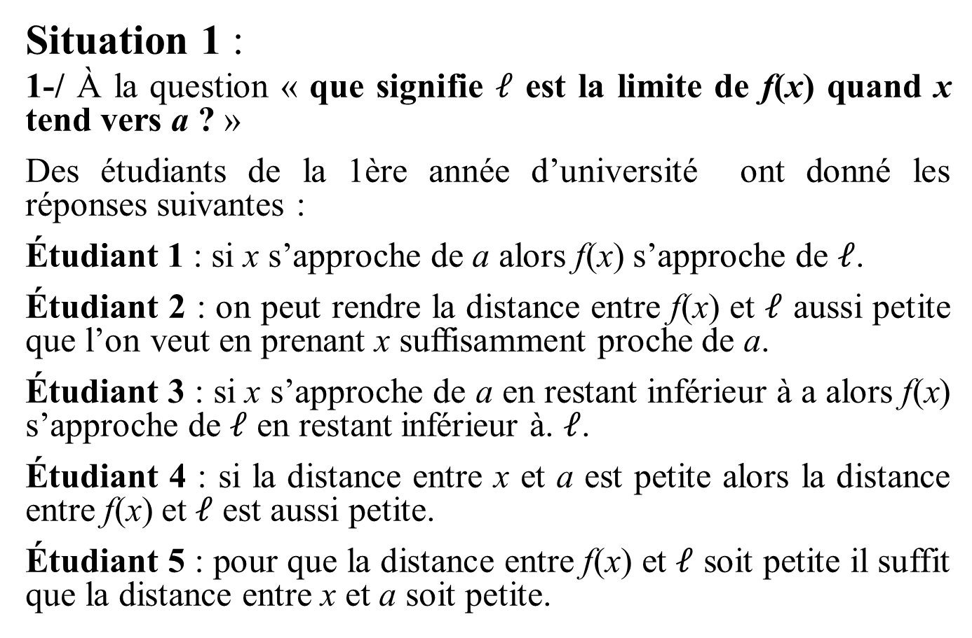
LES SITUATIONS
Situation 1 :
1-/ À la question « que signifie $𝓁$ est la limite de f(x) quand x tend vers a ? »
Des étudiants de la 1ère année d’université ont donné les réponses suivantes :
Étudiant 1 : si x s’approche de a alors f(x) s’approche de $𝓁$.
Étudiant 2 : on peut rendre la distance entre f(x) et $𝓁$ aussi petite que l’on veut en prenant x suffisamment proche de a.
Étudiant 3 : si x s’approche de a en restant inférieur à a alors f(x) s’approche de $𝓁$ en restant inférieur à. $𝓁$.
Étudiant 4 : si la distance entre x et a est petite alors la distance entre f(x) et $𝓁$ est aussi petite.
Étudiant 5 : pour que la distance entre f(x) et $𝓁$ soit petite il suffit que la distance entre x et a soit petite.

Slide 12
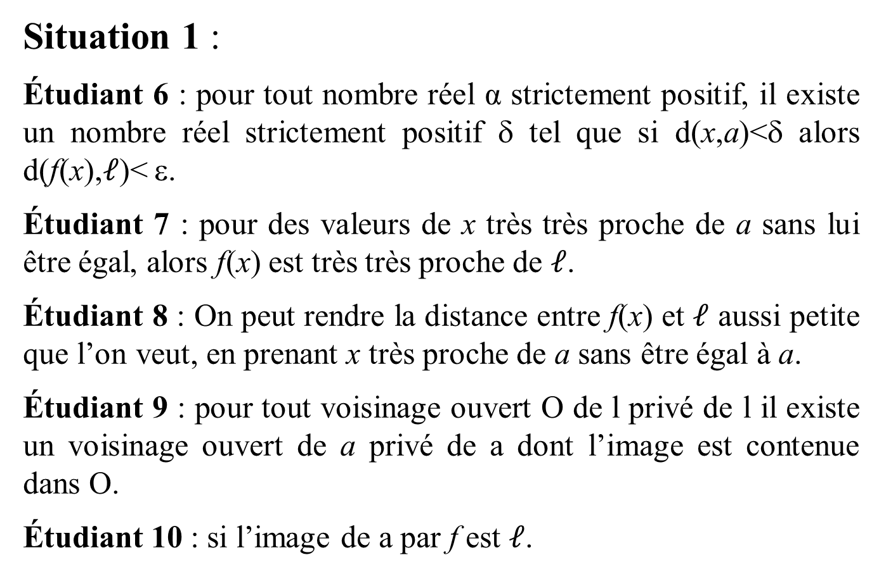
LES SITUATIONS
Situation 1 :
Étudiant 6 : pour tout nombre réel α strictement positif, il existe un nombre réel strictement positif δ tel que si d(x,a)<δ alors d(f(x),$𝓁$)< ε.
Étudiant 7 : pour des valeurs de x très très proche de a sans lui être égal, alors f(x) est très très proche de $𝓁$.
Étudiant 8 : On peut rendre la distance entre f(x) et $𝓁$ aussi petite que l’on veut, en prenant x très proche de a sans être égal à a.
Étudiant 9 : pour tout voisinage ouvert O de l privé de l il existe un voisinage ouvert de a privé de a dont l’image est contenue dans O.
Étudiant 10 : si l’image de a par f est $𝓁$.

Slide 13
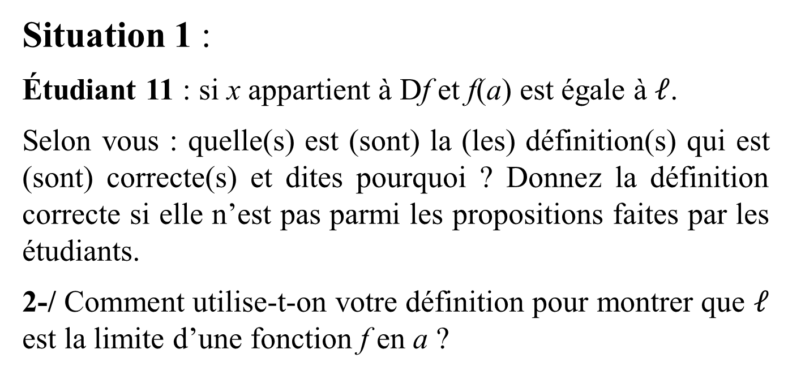
LES SITUATIONS
Situation 1 :
Étudiant 11 : si x appartient à Df et f(a) est égale à $𝓁$.
Selon vous : quelle(s) est (sont) la (les) définition(s) qui est (sont) correcte(s) et dites pourquoi ? Donnez la définition correcte si elle n’est pas parmi les propositions faites par les étudiants.
2-/ Comment utilise-t-on votre définition pour montrer que $𝓁$ est la limite d’une fonction f en a ?

Slide 14
LES SITUATIONS
Situation 2 :
On donne la définition suivante :
$$∀ε>0 ∃δ>0 ∀x∈Df 0<\left|x−\left.a\right|<δ\right.⇒\left|f\left(x\right)−𝓁\right|<ε$$
et on a posé les questions suivantes aux étudiants de 1ère et 2ème Année d’universités.
1-/ Que vous rappelle cette définition ?
Voici des réponses données par 4 étudiants :
Étudiant 1 : la formule de Cauchy ;
Étudiant 2 : la formule de la continuité ;
Étudiant 3 : la formule de la limite
Étudiant 4 : formule qui permet d’étudier la continuité et la limite d’une fonction en un point.
Selon vous : quelle(s) est sont la (les) réponse(s) qui est (sont) correcte(s) et dites pourquoi ? Quelle(s) est (sont) la (les) réponse (s) qui est (sont) incorrecte(s) et dites pourquoi ? Donnez la réponse correcte si elle n’est pas parmi les propositions faites par les étudiants.

Slide 15
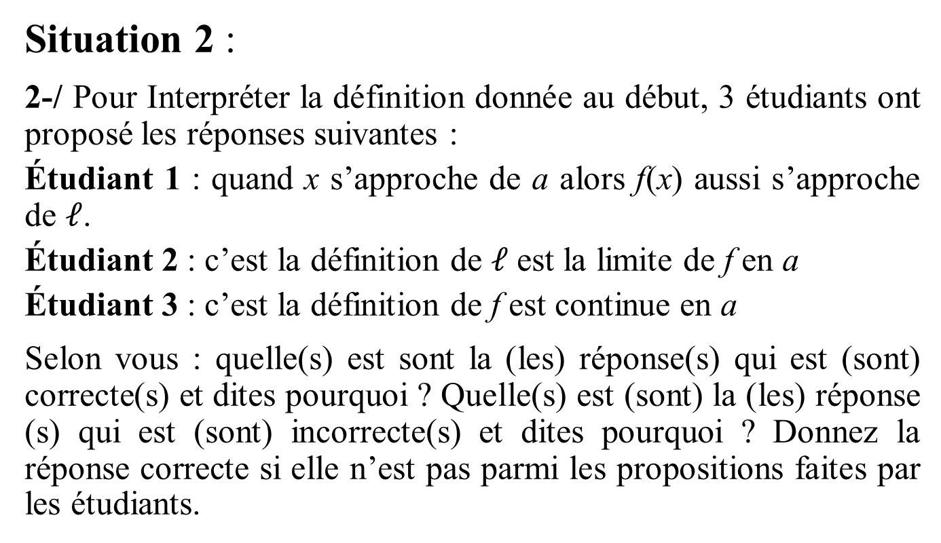
LES SITUATIONS
Situation 2 :
2-/ Pour Interpréter la définition donnée au début, 3 étudiants ont proposé les réponses suivantes :
Étudiant 1 : quand x s’approche de a alors f(x) aussi s’approche de $𝓁$.
Étudiant 2 : c’est la définition de $𝓁$ est la limite de f en a
Étudiant 3 : c’est la définition de f est continue en a
Selon vous : quelle(s) est sont la (les) réponse(s) qui est (sont) correcte(s) et dites pourquoi ? Quelle(s) est (sont) la (les) réponse (s) qui est (sont) incorrecte(s) et dites pourquoi ? Donnez la réponse correcte si elle n’est pas parmi les propositions faites par les étudiants.

Slide 16
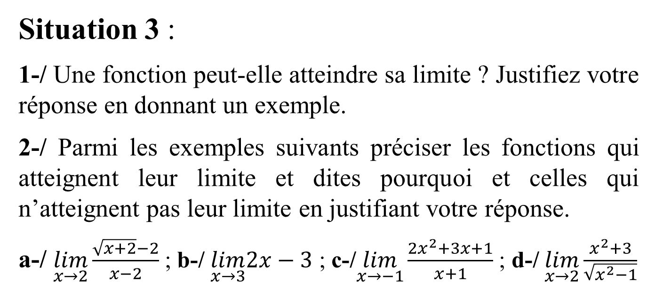
LES SITUATIONS
Situation 3 :
1-/ Une fonction peut-elle atteindre sa limite ? Justifiez votre réponse en donnant un exemple.
2-/ Parmi les exemples suivants préciser les fonctions qui atteignent leur limite et dites pourquoi et celles qui n’atteignent pas leur limite en justifiant votre réponse.
a-/ $\lim_{x→2}\frac{\sqrt{x+2}−2}{x−2}$ ; b-/ $\lim_{x→3}2x−3$ ; c-/$\lim_{x→−1}\frac{2x^{2}+3x+1}{x+1}$ ; d-/ $\lim_{x→2}\frac{x^{2}+3}{\sqrt{x^{2}−1}}$

Slide 17
LES SITUATIONS
Situation 3 :
3-/ On donne les fonctions suivantes définies sur un intervalle I, préciser celles qui admettent une limite en a :
a-/ f(x) = 2x+3, I=]2, 7], a = 2
b-/ f(x) = -5x+2, I=[-5 ; 5], a = 5
c-/ f(x)= $\frac{x^{2}−4}{x+2}$, I= $ℝ$ -{-2}, a=-2
d-/ f(x)= $\left\{\begin{aligned}&2x−1 si x<3 \\ &x+2 si x>3 \\ &f(3)=6\end{aligned}\right.$ I= $ℝ$, a = 3

Slide 18
Production des élèves professeurs
Situation 1
Par exemple : la production d’un étudiant du semestre 2 S2
« Les définitions correctes sont celles de E1, 4 et 6
Justification : toutes ces définitions données sont correctes, seulement les formulations en langage mathématique diffèrent. Les élèves 1 et 7 se servent de définition littérale tandis que les élèves 4, 6 se servent de la notion de distance.

Slide 19
Production des élèves professeurs
Les définitions incorrectes et justifications
Élève 2 : dans sa définition le terme x suffisamment proche de a n’est pas bien éclairci, tant que x n’est pas égal à a , il peut toujours être plus proche de a.
Élève 3 : sa définition syntaxe sur la notion de limite à gauche qui n’est pas générale.
Élève 9 :sa définition est celle de la continuité de f en a qui est un cas particulier de la notion de limite.
Élève 10 : définition mal formulée et il veut définir la notion de continuité.

Slide 20
Production des élèves professeurs
Pour la question 2
. Certains calculent f(a), d’autres n’ont pas pu répondre, d’autres expliquent les techniques de calcul de la limite. Il y a seulement deux élèves professeurs sur dix-neuf qui ont utilisé une définition quantifiée ; mais cette définition correspond à celle de la continuité d’une fonction en un point.

Slide 21
Production des élèves professeurs
Situation 2
La première question fut bien répondue par la majeure partie des élèves professeurs seulement (2 sur 9) ont dit que c’est la formule de Cauchy. On peut dire qu’ils reconnaissent la définition formelle précise de la limite. Cependant, ils ont des difficultés dans comment la mettre en œuvre. Certains font une lecture linéaire et pour d’autres c’est seulement l’aspect contra-variant ; ils ne connaissent pas non plus les connaissances nécessaires pour appliquer la définition formelle.

Slide 22
$\lim_{x→2}\frac{\sqrt{x+2}−2}{x−2}$N’illustre pas la définition de la limite car la fonction n’est pas définie en l.
$\lim_{x→3}2x−3$ Illustre la définition de la limite car elle admet une limite l.
$\lim_{x→−1}\frac{2x^{2}+3x+1}{x+1}$ N’illustre pas la définition de la limite car elle n’est pas définie en l.
$\lim_{x→2}\frac{x^{2}+3}{\sqrt{x^{2}−1}}$ Illustre la définition de la limite car elle est définie en l.

Slide 23
2°)Précisons celles qui admettent une limite en a.
a.f(x)=2x+3 I=]2, 7] a=2 $\lim_{x→2}f(x)=7$
b.f(x)=-5x+2 I=[-5;5] a=5$\lim_{x→−5}f(x)=−23$;
d.f(x)= $\left\{\begin{aligned}2x−1 si x<3 \\ x+2 si x>3 \\ f(3)=6\end{aligned}\right.$I=$ℝ$ a=3
$\lim_{x→3}f(x)=\left\{\begin{aligned}6 \\ 5 \\ f(3)=6\end{aligned}\right.$

Slide 24
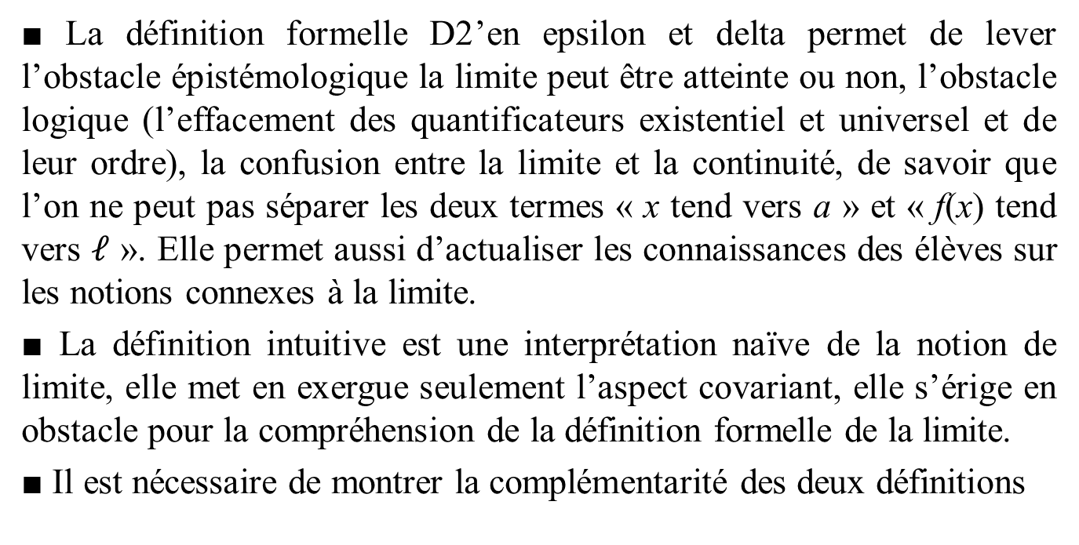
CONCLUSION
■ La définition formelle D2’en epsilon et delta permet de lever l’obstacle épistémologique la limite peut être atteinte ou non, l’obstacle logique (l’effacement des quantificateurs existentiel et universel et de leur ordre), la confusion entre la limite et la continuité, de savoir que l’on ne peut pas séparer les deux termes « x tend vers a » et « f(x) tend vers $𝓁$ ». Elle permet aussi d’actualiser les connaissances des élèves sur les notions connexes à la limite.
■ La définition intuitive est une interprétation naïve de la notion de limite, elle met en exergue seulement l’aspect covariant, elle s’érige en obstacle pour la compréhension de la définition formelle de la limite.
■ Il est nécessaire de montrer la complémentarité des deux définitions

Slide 25
CONCLUSION
■ On ne doit pas se limiter à la définition intuitive de la limite, elle permet aux élèves d’avoir une idée intuitive de la limite que l’on doit faire évoluer. On peut à partir de ces définitions construire un cours permettant aux apprenants de construire des savoirs et d’actualiser leurs connaissances sur la notion de limite.

